Slide 1
20
CUENTA DE INVERSIÓN
24
ASAMBLEA UNIVERSITARIA

Slide 2
CUENTA DE INVERSIÓN 2024
La Cuenta de Inversión es un informe integral de la gestión presupuestaria y patrimonial del Estado, que se presenta anualmente a la SSPU y a la CGN, que consolida y envía al Congreso para su análisis y control.
La Contaduría General de la Nación y la Subsecretaría de Políticas Universitarias requieren la presentación de la Cuenta de Inversión 2024 de acuerdo con la RESOL-2024-129-APN-SH#MEC y la DI-2023-9-APN-CGN#MEC.
La misma debe ser ingresada al SISTEMA DE INFORMACIÓN FINANCIERA PARA EMPRESAS PÚBLICAS, FONDOS FIDUCIARIOS Y ENTES EXCLUIDOS DEL PRESUPUESTO DE LA ADMINISTRACIÓN NACIONAL – SIFEP
Adicionalmente al requerimiento de la Contaduría General de la Nación, la Subsecretaría de Políticas Universitarias continúa solicitando la información del Cierre Anual habitual, con el formato tradicionalmente remitido por las Universidades. La misma debe ser cargada en el Importador Presupuestario web, a través de la URL: http://spupedidos.siu.edu.ar, con usuario y clave correspondiente.

Slide 3
Las Universidades Nacionales deben elaborar los Cuadros y Anexos que se indican a continuación:
Estados Contables (con sus respectivas Notas y Anexos)
a) Balance General comparativo con el ejercicio anterior
b) Estado de Resultados
c) Estado de Evolución del Patrimonio Neto
d) Estado de Origen y Aplicación de Fondos
Cuadro 6 – “Estado de la Deuda Pública Indirecta”
Cuadro 7.1 – “Detalle de Créditos y Deudas con Organismos de la Administración Nacional” y sus Anexos “Créditos” y Deudas”
Cuadro 9 UN – “Compatibilidad de los Estados Contables”
Cuadro 10.1 – “Cuenta Ahorro – Inversión – Financiamiento – Universidades Nacionales”
Cuadro 10.1.1.a – “Cuenta Ahorro – Inversión – Financiamiento – Universidades Nacionales – Transferencias de la Administración Nacional y su Detalle”
Cuadro 10.1.1.b – “Cuenta Ahorro – Inversión – Financiamiento – Universidades Nacionales – Detalle de Bienes y Servicios”
Cuadro 10.1.1.c – “Cuenta Ahorro – Inversión – Financiamiento – Universidades Nacionales – Detalle de Inversión Real Directa”
Cuadro 15 – “Inventario de Inversiones Financieras”

Slide 4
GLOSARIO
ACTIVO: se refiere a los bienes y derechos
Activo Corriente: bienes y derechos que se espera convertir en efectivo, vender o consumir en el corto plazo, generalmente dentro de un año
Activo No Corriente: bienes y derechos que no se espera convertir en efectivo, vender o consumir en el corto plazo, sino que tiene la intención de mantenerlos durante más de un año
PASIVO : deudas y obligaciones
PATRIMONIO NETO: diferencia entre el Activo y Pasivo
RECURSOS
Ingresos no tributarios: canon Banco Patagonia , devoluciones, cobro de siniestros
Vta de bs y serv de las adm públicas: servicios técnicos, cursos de posgrado y/o extensión, editorial
Rentas de la propiedad: intereses cobrados por colocaciones financieras
Transferencias recibidas del sector privado: convenios , fondo solidario de becas
Transferencias recibidas del sector público: provenientes de la APN principalmente
Otros ingresos: donaciones recibidas

Slide 5
GLOSARIO
GASTOS
Remuneraciones: Comprende los pagos al personal en relación de dependencia: sueldos básicos, adicionales, compensaciones, aguinaldos, horas extras, y cualquier otro concepto relacionado con la retribución del trabajo.
Bienes Y Servicios: Incluye los gastos necesarios para el funcionamiento de la institución, como la compra de materiales, útiles de oficina, insumos informáticos, servicios como limpieza, mantenimiento, energía eléctrica, internet, entre otros.
Amortización: Se refiere a la imputación contable del desgaste o pérdida de valor de bienes de uso (como edificios, vehículos, equipos informáticos) durante su vida útil. En términos presupuestarios, no siempre se registra como un gasto directo, pero puede incluirse en análisis financieros de largo plazo.
Derechos Sobre Bienes Inmateriales: Gastos vinculados a la adquisición o uso de activos intangibles, como software, licencias, patentes, marcas, bases de datos o derechos de autor. Incluye tanto la compra como los pagos por uso temporario.
Transferencias Otorgadas:Son los recursos que se entregan a otras instituciones, personas o jurisdicciones sin recibir una contraprestación directa. Ejemplos: subsidios, becas, aportes a otras instituciones públicas o privadas, convenios de cooperación, etc.
Otras

Slide 6
GLOSARIO
FUENTE DE FINANCIAMIENTO
FF11 Tesoro Nacional: recursos remitidos por el Estado Nacional, que tienen su origen en gravámenes impositivos en recursos no tributarios
FF12 Recursos Propios: venta de bienes y servicios, renta de propiedades cobro de derechos
FF16: recursos que no fueron utilizados y que se incorporan al presupuesto del siguiente ejercicio
FF22 Credito externo: otorgados por gobiernos extranjeros, organismos internacionales y entidades financieras

Slide 7
ESTADOS CONTABLES
BALANCE GENERAL AL 31/12/2024

Slide 8
ESTADOS CONTABLES - ACTIVO CORRIENTE
ACTIVO CORRIENTE | 31/12/2024 | 31/12/2023
DISPONIBILIDADES | 2.236.769.048,88 | 1.886.244.474,28
INVERSIONES FINANCIERAS | 2.429.587.607,05 | 1.160.495.153,09
BIENES DE CAMBIO | 0,00 | 0,00
BIENES DE CONSUMO | 0,00 | 0,00
OTROS ACTIVOS | 0,00 | 148.455,94
TOTAL ACTIVO CORRIENTE | 5.473.631.821,93 | 3.347.511.515,64

Slide 9
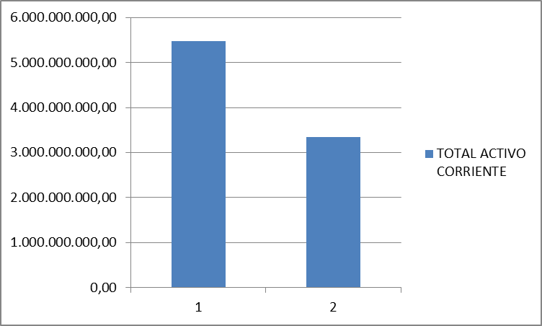
ESTADOS CONTABLES - ACTIVO CORRIENTE 2023/2024
2024
2023

Slide 10
ESTADOS CONTABLES - ACTIVO NO CORRIENTE
ACTIVO NO CORRIENTE | 31/12/2024 | 31/12/2023
CREDITOS A LARGO PLAZO | 0,00
INVERSIONES FINANCIERAS A LARGO PLAZO | 0,00
BIENES DE USO | 2.587.524.198,71 | 2.384.931.106,50
BIENES INMATERIALES | 1.749.088,97 | 378.780,25
OTROS ACTIVOS A LARGO PLAZO | 0,00 | 0,00
TOTAL ACTIVO NO CORRIENTE | 2.589.273.287,68 | 2.385.309.886,75

Slide 11
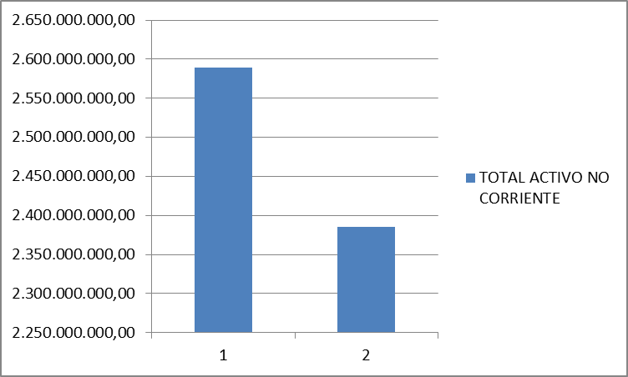
ESTADOS CONTABLES - ACTIVO NO CORRIENTE 2023/2024
2024
2023

Slide 12
ESTADOS CONTABLES - PASIVO CORRIENTE
PASIVO CORRIENTE | 31/12/2024 | 31/12/2023
DEUDAS | 2.284.179.046,72 | 1.197.291.070,53
DEUDA DOCUMENTADA A PAGAR | 0,00 | 0,00
INTERESES A DEVENGAR | 0,00 | 0,00
PASIVOS DIFERIDOS | 0,00 | 0,00
PREVISIONES | 0,00 | 0,00
FONDOS DE TERCEROS Y EN GARANTIA | 304.746.673,79 | 155.178.930,06
FONDOS EN GARANTIA | 138.262,17 | 138.262,17
OTROS PASIVOS | 0,00 | 0,00
TOTAL PASIVO CORRIENTE | 2.588.925.720,51 | 1.352.470.000,59

Slide 13
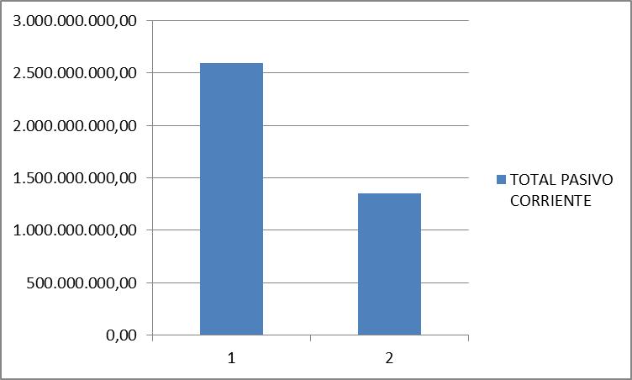
ESTADOS CONTABLES - PASIVO CORRIENTE 2023/2024
2024
2023

Slide 14
31/12/2024 | 31/12/2023
ESTADOS CONTABLES - PATRIMONIO
PATRIMONIO | 31/12/2024 | 31/12/2023
HACIENDA PUBLICA | 0,00 | 0,00
CAPITAL FISCAL | 0,00 | 0,00
TRANSFERENCIAS Y CONTR DE CAP RECIBIDAS | 0,00 | 0,00
RESULTADOS DE LA CUENTA CORRIENTE | 0,00 | 0,00
VARIAC PATRIM ADM CENTRAL RES SH N°47/97 | 0,00 | 0,00
PATRIMONIO INSTITUCIONAL | 5.473.979.389,10 | 4.380.351.401,80
CAPITAL INSTITUCIONAL | 68.305.837,90 | 68.305.837,90
TR Y CONTRIBUCIONES DE CAPITAL RECIBIDAS | 1.475.909.092,95 | 1.454.959.955,27
RESULTADOS DE LA CUENTA CORRIENTE | 3.929.764.458,25 | 2.857.085.608,63
VARIACIONES PATRIMONIALES DE ORG DESC | 0,00 | 0,00
TOTAL PATRIMONIO | 5.473.979.389,10 | 4.380.351.401,80

Slide 15
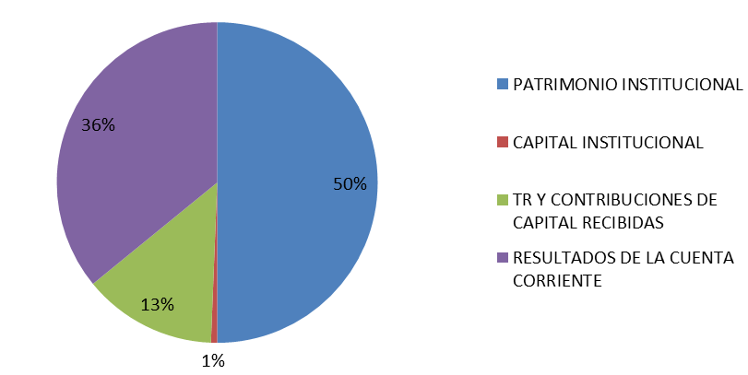
31/12/2024 | 31/12/2023
ESTADOS CONTABLES - COMPOSICIÓN DEL PATRIMONIO 2024

Slide 16
ESTADOS CONTABLES
BALANCE GENERAL AL 31/12/2024
ESTADO DE RECURSOS Y GASTOS

Slide 17
31/12/2024 | 31/12/2023
ESTADOS CONTABLES - ESTADO DE RECURSOS
RECURSOS | Ejercicio al 31/12/2024
INGRESOS CORRIENTES | 0,00
INGRESOS TRIBUTARIOS | 0,00
CONTRIBUCIONES A LA SEGURIDAD SOCIAL | 0,00
INGRESOS NO TRIBUTARIOS | 280.464.287,24
VTA DE BS Y SERV DE LAS ADM PUBLICAS | 461.442.564,42
RENTAS DE LA PROPIEDAD | 1.012.934.571,42
TRANSFERENCIAS RECIBIDAS | 26.234.074.525,95
CONTRIBUCIONES RECIBIDAS | 0,00
OTROS INGRESOS | 46.515.868,22
TOTAL DE RECURSOS | 28.035.431.817,25

Slide 18
31/12/2024 | 31/12/2023
ESTADOS CONTABLES - ESTADO DE GASTOS
GASTOS | Ejercicio al 31/12/2024
GASTOS CORRIENTES
GASTOS DE CONSUMO | 25.933.318.823,00
RENTAS DE LA PROPIEDAD | 8.741.900,93
PRESTACIONES DE LA SEGURIDAD SOCIAL | 0,00
COSTO DE VENTA DE BS Y SERVICIOS DE ADM | 0,00
TRANSFERENCIAS OTORGADAS | 131.128.513,47
CONTRIBUCIONES OTORGADAS | 0,00
OTRAS PERDIDAS | 582.990.768,90
TOTAL DE GASTOS | 26.656.180.006,30

Slide 19
31/12/2024 | 31/12/2023
ESTADOS CONTABLES - ESTADO DE EVOLUCIÓN DEL PATRIMONIO NETO
C O N C E P T O | CAPITAL INSTITUCIONAL 1 | TRANSFERENCIAS Y CONTRIBUCIONES DE CAPITAL RECIBIDAS 4 | RESULTADO DE LA CUENTA CORRIENTE |  |  | PATRIMONIO INSTITUCIONAL 9 (9)=(1)+(2)+(3)+(4)+(5)+(8)
 |  |  | RESULTADOS DE EJERCICIOS ANTERIORES 6 | RESULTADO DEL EJERCICIO 7 | TOTAL 8=6+7
Saldos al inicio del ejercicio - S/estados contables del ej anterior | 0,00 68.305.837,90 | 0,00 1.454.959.955,27 | 0,00 2.857.085.608,63 | 0,00 0,00 | 0,00 2.857.085.608,63 | 0,00 4.380.351.401,80
- Modificacion del saldo (Nota) | 0,00 | 0,00 | 0,00 | 0,00 | 0,00 | 0,00
Saldos modif. al inicio del ejercicio Incremento del ejercicio | 68.305.837,90 0,00 | 1.454.959.955,27 21.180.000,00 | 2.857.085.608,63 5.392.730,35 | 0,00 0,00 | 2.857.085.608,63 5.392.730,35 | 4.380.351.401,80 26.572.730,35
Disminuciones del ejercicio | 0,00 | -230.862,32 | -311.965.691,68 | 0,00 | -311.965.691,68 | -312.196.554,00
Resultado del Ejercicio | 0,00 | 0,00 | 0,00 | 1.379.251.810,95 | 1.379.251.810,95 | 1.379.251.810,95
Saldos al cierre del ejercicio | 68.305.837,90 | 1.475.909.092,95 | 2.550.512.647,30 | 1.379.251.810,95 | 3.929.764.458,25 | 5.473.979.389,10

Slide 20
31/12/2024 | 31/12/2023
ESTADOS CONTABLES – ESTADO DE ORIGEN Y APLICACION DE FONDOS
ORIGEN DE LOS FONDOS
FLUJO ANUAL | 1.466.170.546,05
PATRIMONIO | 20.949.137,68
VARIACIÓN DE ACTIVOS | 148.455,94
VARIACIÓN DE PASIVOS | 1.236.455.719,92
TOTAL ORIGEN DE FONDOS | 2.723.723.859,59

Slide 21
31/12/2024 | 31/12/2023
ESTADOS CONTABLES - APLICACIÓN DE FONDOS
APLICACIÓN DE FONDOS
PATRIMONIO | 306.572.961,33
VARIACIÓN DE ACTIVOS | 2.066.626.323,66
VARIACIÓN DE PASIVOS | 0,00
TOTAL APLICACIÓN DE FONDOS | 2.373.199.284,99

Slide 22
ESTADO DE EJECUCIÓN PRESUPUESTARIA DE GASTOS POR INCISO, FUENTE DE FINANCIAMIENTO Y FUNCIÓN

Slide 23
ESTADO DE EJECUCIÓN PRESUPUESTARIA DE GASTOS POR INCISO, FUENTE DE FINANCIAMIENTO Y FUNCIÓN
CUADRO 10.1.2.1
INCISO | CONCEPTO | TESORO NACIONAL
 |  | COMPROMISO | DEVENGADO | PAGADO
1 | Gastos en Personal | 23.580.320.248,94 | 23.580.320.248,94 | 21.345.106.842,32
2 | Bienes de Consumo | 9.886.932,90 | 9.886.932,90 | 9.886.932,90
3 | Servicios no Personales | 829.150.045,00 | 787.512.583,24 | 787.512.583,24
4 | Bienes de Uso | 621.835,99 | 621.835,99 | 621.835,99
5 | Transferencias | 26.052.863,23 | 17.034.212,34 | 17.034.212,34
6 | Activos Financieros | 0,00 | 0,00 | 0,00
7 | Servicios de la Deuda | 0,00 | 0,00 | 0,00
8 | Otros Gastos | 0,00 | 0,00 | 0,00
9 | Gastos Figurativos | 0,00 | 0,00 | 0,00
TOTAL GENERAL |  | 24.446.031.926,06 | 24.395.375.813,41 | 22.160.162.406,79

Slide 24
ESTADO DE EJECUCIÓN PRESUPUESTARIA DE GASTOS POR INCISO, FUENTE DE FINANCIAMIENTO Y FUNCIÓN
CUADRO 10.1.2.1
INCISO | CONCEPTO | RECURSOS PROPIOS
 |  | COMPROMISO | DEVENGADO | PAGADO
1 | Gastos en Personal | 438.372.919,82 | 438.372.919,82 | 406.285.183,83
2 | Bienes de Consumo | 73.729.554,86 | 72.996.046,90 | 72.996.046,90
3 | Servicios no Personales | 490.379.020,84 | 469.436.168,74 | 469.436.168,74
4 | Bienes de Uso | 36.361.549,25 | 24.663.843,37 | 24.663.843,37
5 | Transferencias | 69.809.432,92 | 46.923.938,89 | 46.923.938,89
6 | Activos Financieros | 0,00 | 0,00 | 0,00
7 | Servicios de la Deuda | 0,00 | 0,00 | 0,00
8 | Otros Gastos | 0,00 | 0,00 | 0,00
9 | Gastos Figurativos | 0,00 | 0,00 | 0,00
TOTAL GENERAL |  | 1.108.652.477,69 | 1.052.392.917,72 | 1.020.305.181,73

Slide 25
ESTADO DE EJECUCIÓN PRESUPUESTARIA DE GASTOS POR INCISO, FUENTE DE FINANCIAMIENTO Y FUNCIÓN
CUADRO 10.1.2.1
INCISO | CONCEPTO | ECONOMÍAS DE EJERCICIOS ANTERIORES
 |  | COMPROMISO | DEVENGADO | PAGADO
1 | Gastos en Personal | 153.076.067,01 | 153.076.067,01 | 151.818.082,02
2 | Bienes de Consumo | 41.828.272,33 | 41.230.651,45 | 41.230.651,45
3 | Servicios no Personales | 308.243.814,64 | 301.398.968,24 | 301.398.968,24
4 | Bienes de Uso | 286.116.425,20 | 203.416.865,34 | 203.416.865,34
5 | Transferencias | 87.721.693,97 | 58.393.706,02 | 58.393.706,02
6 | Activos Financieros | 0,00 | 0,00 | 0,00
7 | Servicios de la Deuda | 0,00 | 0,00 | 0,00
8 | Otros Gastos | 0,00 | 0,00 | 0,00
9 | Gastos Figurativos | 0,00 | 0,00 | 0,00
TOTAL GENERAL |  | 876.986.273,15 | 757.516.258,06 | 756.258.273,07

Slide 26
ESTADO DE EJECUCIÓN PRESUPUESTARIA DE GASTOS POR INCISO, FUENTE DE FINANCIAMIENTO Y FUNCIÓN
INCISO | CONCEPTO | TOTAL CONSOLIDADO FUENTES DE FINANCIAMIENTO
 |  | COMPROMISO | DEVENGADO | PAGADO
1 | Gastos en Personal | 24.171.769.235,77 | 24.171.769.235,77 | 21.903.210.108,17
2 | Bienes de Consumo | 125.444.760,09 | 124.113.631,25 | 124.113.631,25
3 | Servicios no Personales | 1.627.772.880,48 | 1.558.347.720,22 | 1.558.347.720,22
4 | Bienes de Uso | 323.099.810,44 | 228.702.544,70 | 228.702.544,70
5 | Transferencias | 183.583.990,12 | 122.351.857,25 | 122.351.857,25
6 | Activos Financieros | 0,00 | 0,00 | 0,00
7 | Servicios de la Deuda | 0,00 | 0,00 | 0,00
8 | Otros Gastos | 0,00 | 0,00 | 0,00
9 | Gastos Figurativos | 0,00 | 0,00 | 0,00
TOTAL GENERAL |  | 26.431.670.676,90 | 26.205.284.989,19 | 23.936.725.861,59

Slide 27
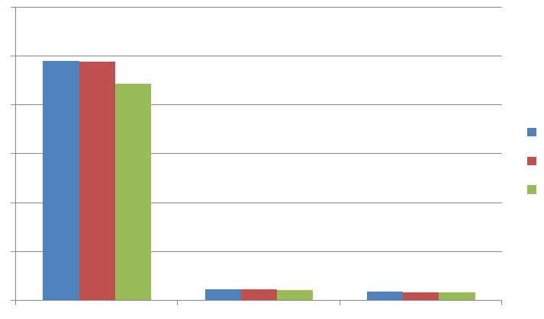
ESTADO DE EJECUCIÓN PRESUPUESTARIA DE GASTOS POR INCISO, FUENTE DE FINANCIAMIENTO Y FUNCIÓN
TESORO NACIONAL
RECURSOS PROPIOS
ECONOMÍAS DE EJERCICIOS ANTERIORES
Compromiso /Devengado / Pagado
FF11
Compromiso /Devengado / Pagado
FF12
Compromiso /Devengado / Pagado
FF16

Slide 28
ESTADO DE EJECUCIÓN PRESUPUESTARIA DE GASTOS POR INCISO, FUENTE DE FINANCIAMIENTO Y FUNCIÓN
INCISO | CONCEPTO | CRÉDITO EXTERNO
 |  | COMPROMISO | DEVENGADO | PAGADO
1 | Gastos en Personal | 0,00 | 0,00 | 0,00
2 | Bienes de Consumo | 2.259.395,28 | 2.259.395,28 | 2.259.395,28
3 | Servicios no Personales | 0,00 | 0,00 | 0,00
4 | Bienes de Uso | 9.314.352,05 | 9.314.352,05 | 9.314.352,05
5 | Transferencias | 10.676.593,59 | 8.776.656,22 | 8.776.656,22
6 | Activos Financieros | 0,00 | 0,00 | 0,00
7 | Servicios de la Deuda | 0,00 | 0,00 | 0,00
8 | Otros Gastos | 0,00 | 0,00 | 0,00
9 | Gastos Figurativos | 0,00 | 0,00 | 0,00
TOTAL GENERAL |  | 22.250.340,92 | 20.350.403,55 | 20.350.403,55

Slide 29
ESTADO DE EJECUCIÓN PRESUPUESTARIA DE GASTOS POR INCISO, FUENTE DE FINANCIAMIENTO Y FUNCIÓN
1
INCISO | CONCEPTO | SUBTOTAL EXTERNO
 |  | COMPROMISO | DEVENGADO | PAGADO
1 | Gastos en Personal | 0,00 | 0,00 | 0,00
2 | Bienes de Consumo | 2.259.395,28 | 2.259.395,28 | 2.259.395,28
3 | Servicios no Personales | 0,00 | 0,00 | 0,00
4 | Bienes de Uso | 9.314.352,05 | 9.314.352,05 | 9.314.352,05
5 | Transferencias | 10.676.593,59 | 8.776.656,22 | 8.776.656,22
6 | Activos Financieros | 0,00 | 0,00 | 0,00
7 | Servicios de la Deuda | 0,00 | 0,00 | 0,00
8 | Otros Gastos | 0,00 | 0,00 | 0,00
9 | Gastos Figurativos | 0,00 | 0,00 | 0,00
TOTAL GENERAL |  | 22.250.340,92 | 20.350.403,55 | 20.350.403,55

Slide 30
ESTADO DE EJECUCIÓN PRESUPUESTARIA DE GASTOS POR INCISO, FUENTE DE FINANCIAMIENTO Y FUNCIÓN
INCISO | CONCEPTO | TOTAL GENERAL
 |  | COMPROMISO | DEVENGADO | PAGADO
1 | Gastos en Personal | 24.171.769.235,77 | 24.171.769.235,77 | 21.903.210.108,17
2 | Bienes de Consumo | 127.704.155,37 | 126.373.026,53 | 126.373.026,53
3 | Servicios no Personales | 1.627.772.880,48 | 1.558.347.720,22 | 1.558.347.720,22
4 | Bienes de Uso | 332.414.162,49 | 238.016.896,75 | 238.016.896,75
5 | Transferencias | 194.260.583,71 | 131.128.513,47 | 131.128.513,47
6 | Activos Financieros | 0,00 | 0,00 | 0,00
7 | Servicios de la Deuda | 0,00 | 0,00 | 0,00
8 | Otros Gastos | 0,00 | 0,00 | 0,00
9 | Gastos Figurativos | 0,00 | 0,00 | 0,00
TOTAL GENERAL |  | 26.453.921.017,82 | 26.225.635.392,74 | 23.957.076.265,14

Slide 31
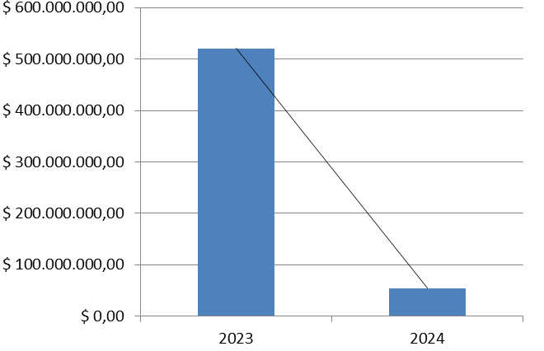
COMPARATIVO 2024 - 2024
INCISO 4 - CONSTRUCCIONES, MAQUINARIA Y EQUIPO

Slide 32
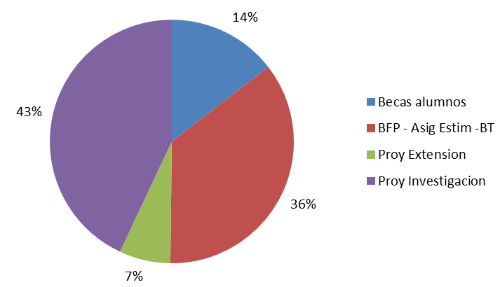
COMPOSICIÓN INCISO 5 TRANSF AL SECTOR PRIVADO

Slide 33
CUENTA AHORRO-INVERSION-FINANCIAMIENTO
CUADRO 10.1
CONCEPTO | RECAUDADO/ DEVENGADO PRESUPUESTARIO | RECAUDADO/ DEVENGADO NO PRESUPUESTARIO | RECAUDADO/ DEVENGADO TOTAL
INGRESOS CORRIENTES | 27.988.923.549,03 | 46.508.268,22 | 28.035.431.817,25
GASTOS CORRIENTES | 25.987.618.495,99 | 668.561.510,31 | 26.656.180.006,30
RESULTADO ECONÓMICO (I-II) | 2.001.305.053,04 | -622.053.242,09 | 1.379.251.810,95
RECURSOS DE CAPITAL | 21.180.000,00 | 98.275.607,62 | 119.455.607,62
GASTOS DE CAPITAL | 238.016.896,75 | 64.452.974,12 | 302.469.870,87
TOTAL RECURSOS (I+IV) | 28.010.103.549,03 | 144.783.875,84 | 28.154.887.424,87
TOTAL GASTOS (II+V) | 26.225.635.392,74 | 733.014.484,43 | 26.958.649.877,17
RESULTADO FINANCIERO | 1.784.468.156,29 | -588.230.608,59 | 1.196.237.547,70
FUENTES FINANCIERAS | 26.225.635.392,74 | 4.531.941.096,16 | 30.757.576.488,90
APLICACIONES FINANCIERAS | 28.010.103.549,03 | 3.943.710.487,57 | 31.953.814.036,60

